Slide 1
Einführung BBZ Cloud
Dennis Clausen

Slide 2
Agenda
Was ist und warum gibt es die BBZ Cloud?
Welche Dienste sind in der BBZ Cloud vereint?
Wie installiere ich die BBZ Cloud?
Wie sieht die App aus?
Wie logge ich mich in schul.cloud ein?
Was bietet mir schul.cloud?
Wo finde ich Hilfe und Anleitungen?

Slide 3
Was ist und warum gibt es die BBZ Cloud?
Die BBZ Cloud ist eine Anwendung für Windows (z. B. unsere Convertibles), Mac und Linux
Sie stellt eine einheitliche Oberfläche für verschiedene Dienste bereit, die als sog. Web Apps eingebunden sind
Die BBZ Cloud App soll MS Teams ersetzen und alle zentralen digitalen Dienste an unserer Schule zusammenführen

Slide 4
Welche Dienste sind hier vereint?

Slide 5
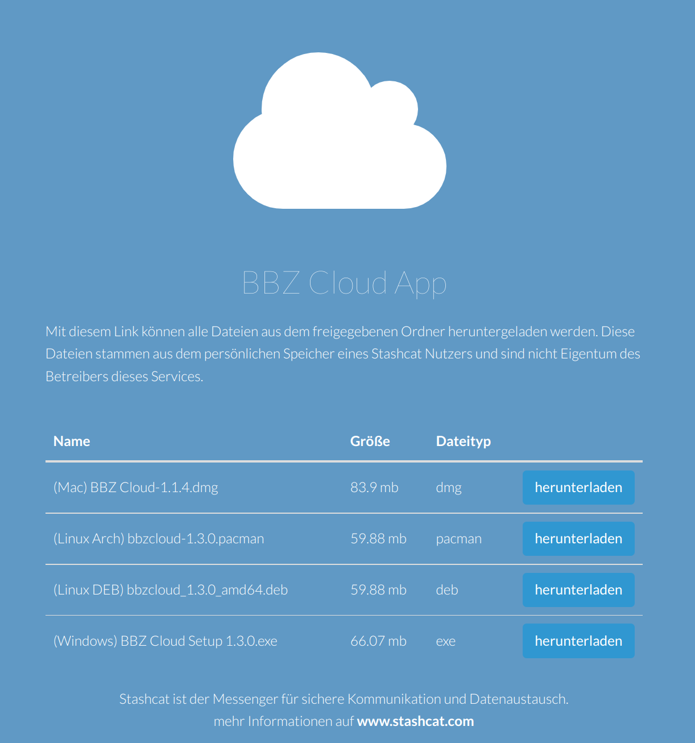
Installation
Ladet Euch zunächst das Installationsprogramm für Windows herunter:
https://kurzelinks.de/bbzcloud
1

Slide 6
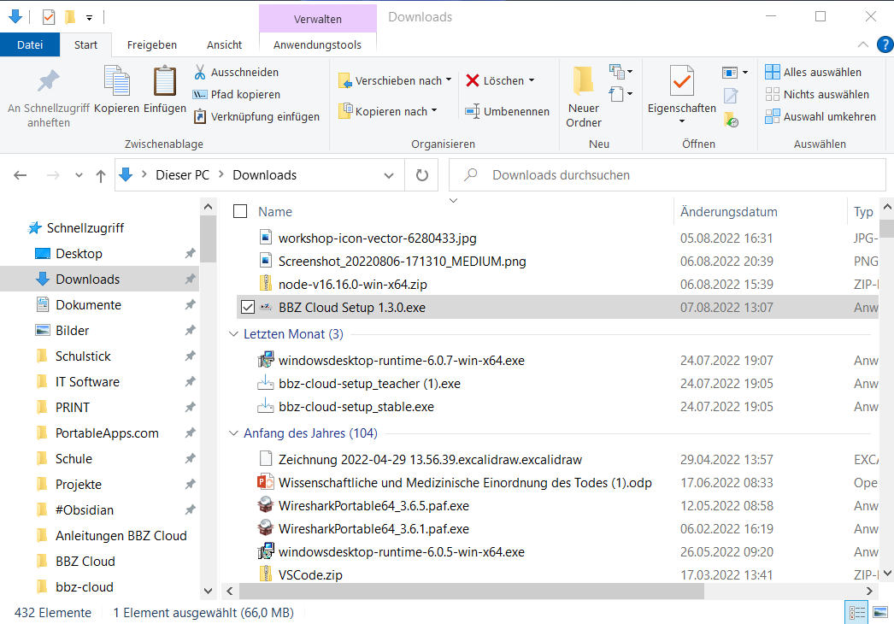
Installation
Geht in den Ordner „Downloads“ auf Eurem Rechner und startet das Installationsprogramm.
2
Doppelklick

Slide 7
Installation
Das Programm installiert sich automatisch und startet dann die App direkt.
3

Slide 8
Installation
Die BBZ Cloud App ist bei Euch auf dem Computer installiert!
So sieht sie nach dem ersten Start aus →
4

Slide 9
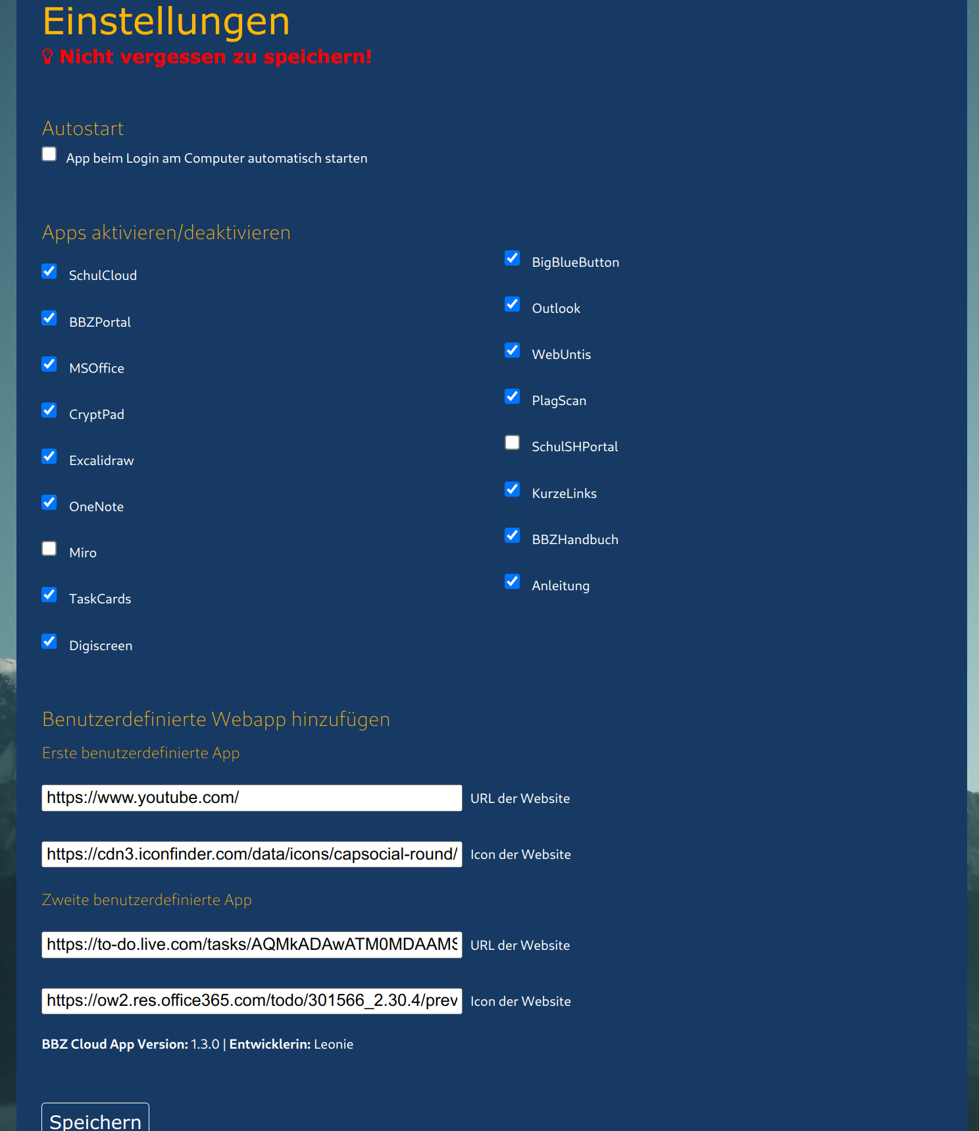
Einstellungen
1. Klick auf dieses Symbol:
2. Die Einstellungsseite wird geöffnet.
Hier kann der Autostart der App beim Systemstart aktiviert werden.
Hier können die einzelnen Apps aktiviert und deaktiviert werden
Hier können bis zu zwei eigene WebApps hinzugefügt werden
Zum Abschluss immer auf Speichern klicken!

Slide 10
Login in schul.cloud
Haken setzen, damit ihr eingeloggt bleibt!

Slide 11
Login in schul.cloud – nicht registrieren
Der Login erfolgt mittels E-Mail-Adresse und Eurem üblichen Passwort (das ihr z. B. auch
für den Login am Convertible benutzt).
Wichtig:
Neues Verschlüsselungspasswort →
Gut merken und aufschreiben – wird selten benötigt, kann aber nicht immer ohne Datenverlust wiederhergestellt werden!

Slide 13
To do
Beginne eine Konversation.
Klicke auf +.
Suche eine:n Gesprächspartner:in, klicke ihn/sie an.
Klicke auf „Erstellen“.
Schreibe etwas Nettes ☺.

Slide 14
To do
Eröffne einen Channel.
Klicke auf +.
Channel-Name: Klassenbezeichnung-Fachkürzel-Lehrerkürzel
z.B. BGT20-INT-ClauD
Passe die Einstellungen an.
Klicke auf „Channel erstellen“.
Nutzer als Gruppe einladen:
Klicke auf die 3 Punkte oben rechts.
Klicke auf „Nutzer einladen“.
Suche das Klassenkürzel.
Klicke auf „Einladung senden“.

Slide 15
Hinweis

Slide 16
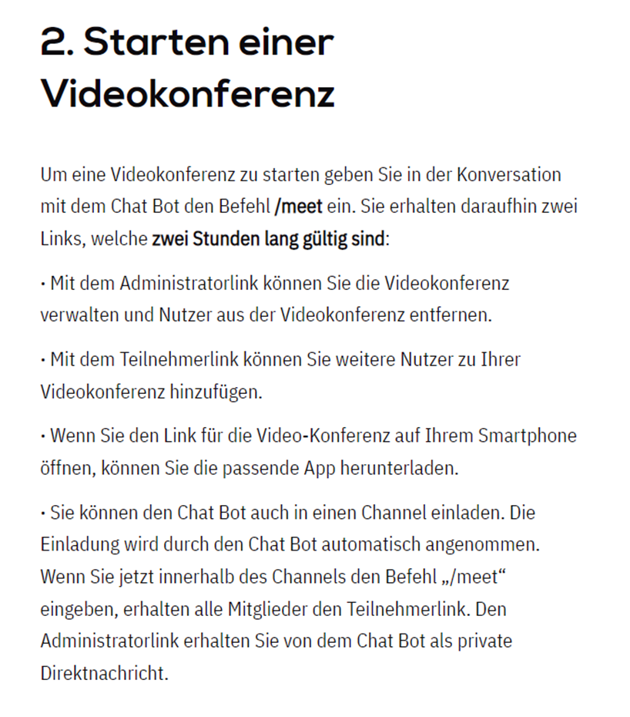

Slide 17
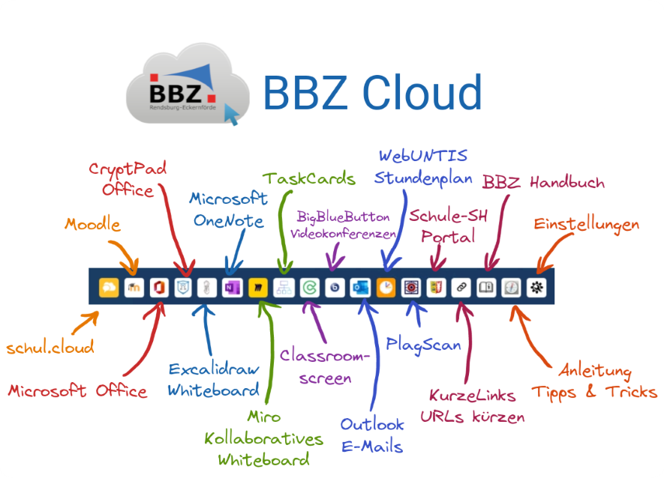
Videokonferenztool der schul.cloud läuft
über Jitsi → eher für SuS untereinander gedacht
Onlineunterricht sollte über BBB laufen

Slide 18
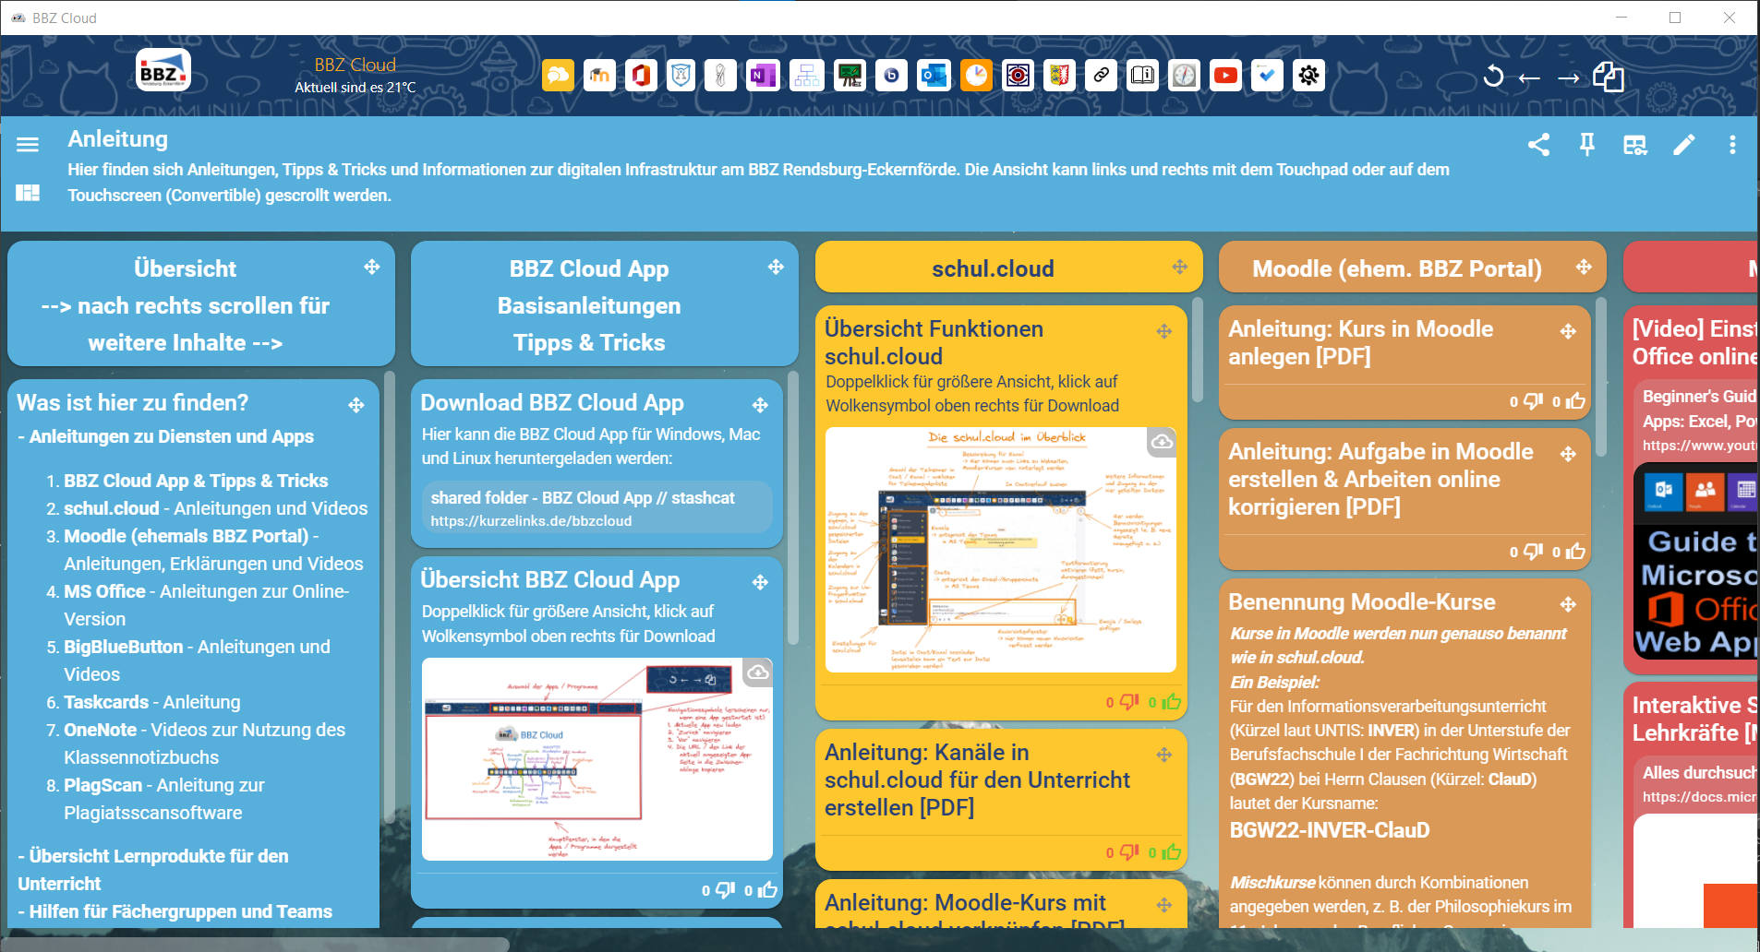
Anleitungen und Tipps
Hier klicken für Anleitungen
Hier kann jeweils nach oben und unten gescrollt werden
Hier kann nach rechts und links gescrollt werden
Bewertung der Anleitung mit Daumen hoch und Daumen runter (Feedback)

Slide 19
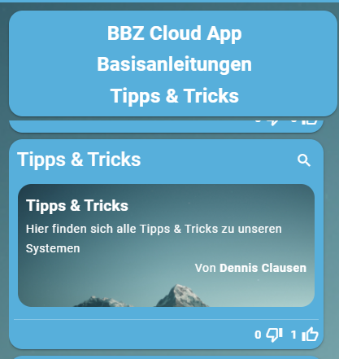
Hinweis

Slide 20
Hinweis

Slide 21
Hinweis
Dateiablage:
Klicke auf die leere Wolke.
Klicke auf „+ Neu“.
Klicke auf „Ordner“.
Benenne den Ordner.
Klicke auf „Ordner erstellen“.
Ziehe die ausgewählte Datei in den Ordner.
Achtung: nur selbst hochgeladene Dateien sind in „Persönlich“ und in „Chats“ sichtbar.
Ausprobieren.

Slide 22
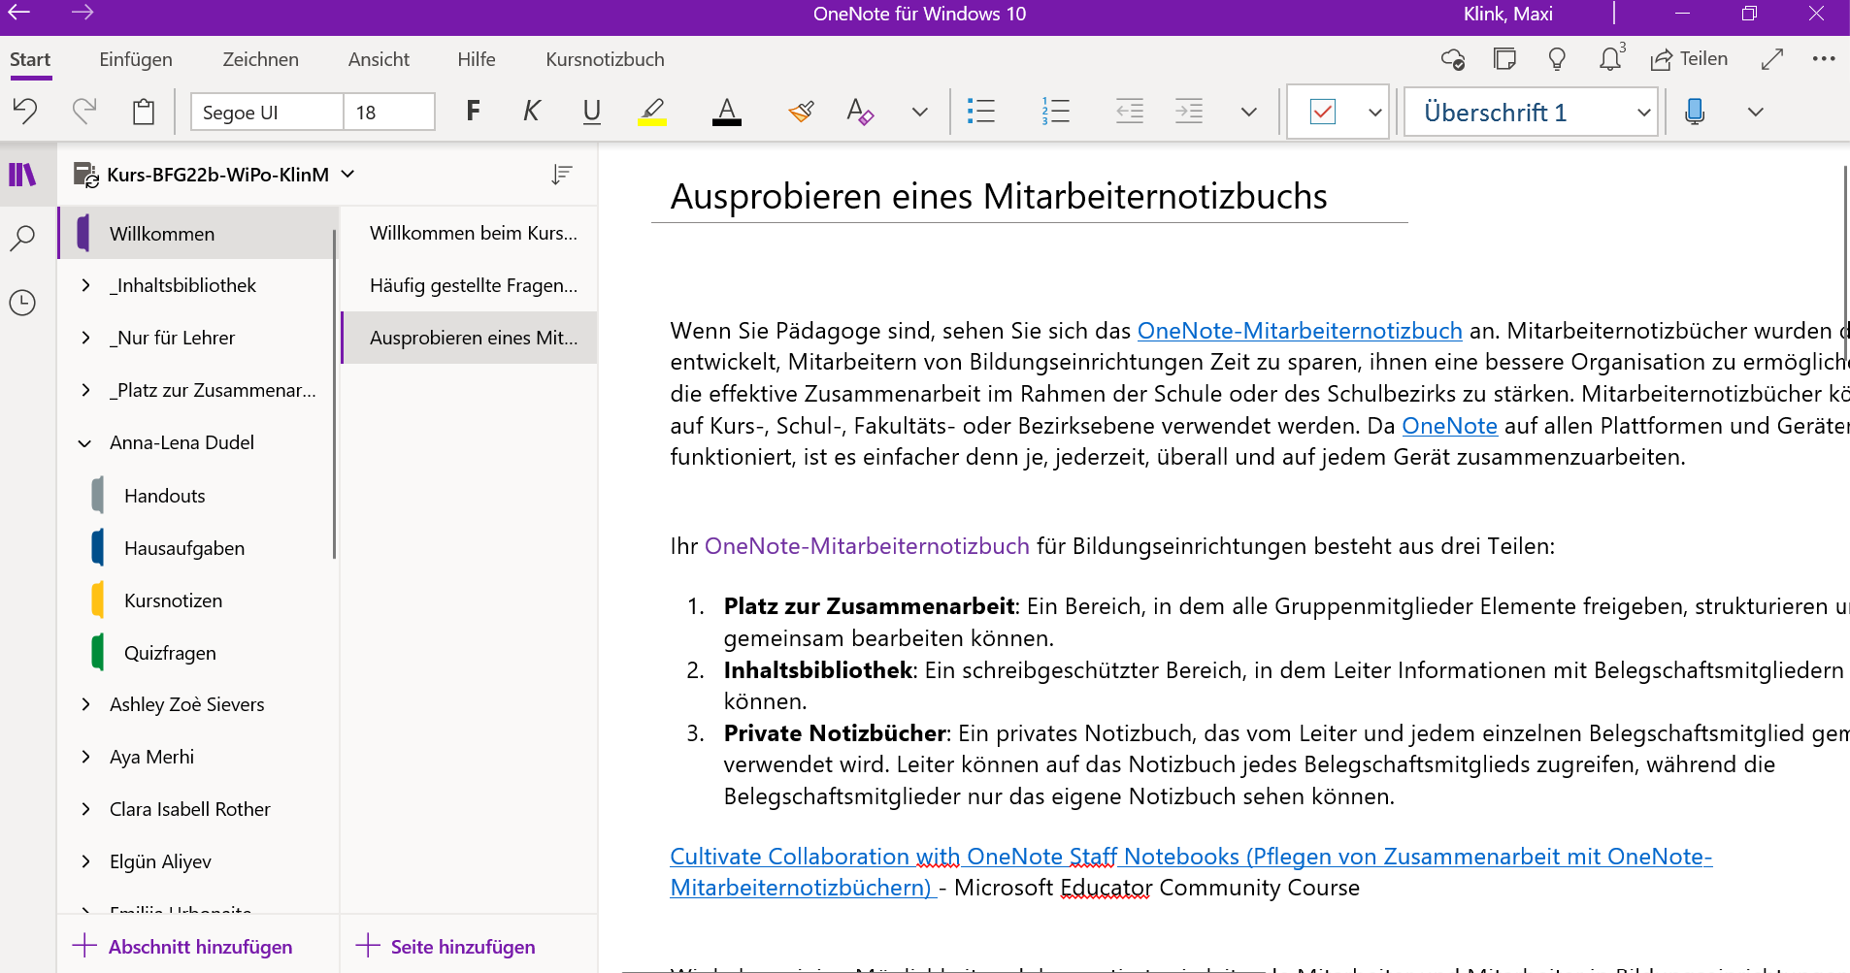
Hinweis
Dateiablage im Channel
Klicke auf:
Ziehe ausgewählte Datei in das Fenster oder klicke auf „+“ und wähle die Datei aus.
ODER
Klicke im Channel auf „i“ oben rechts.
Klicke auf „Geteilte Dateien“, ziehe Dateien rein oder lege Ordner an.
Achtung: auch im Channel gelöschte Dateien sind in der Dateiablage vorhanden, können aber vom Channel-Manager gelöscht werden.
Dateien können nummerisch geordnet werden 01-99/001-999, sonst alphabetisch
nice to know: Klassennotizbuch von weiter nutzbar (inkl. Abschnitte…)
Verlinkung unter Channel-Name möglich

Slide 23
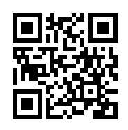
Und jetzt:
Gewünschte Fortbildungen/Workshops:
https://kurzelinks.de/m99a

Slide 24
Vielen Dank!
Kontaktiert mich gerne bei Fragen per schul.cloud oder per Mail!

